Slide 1
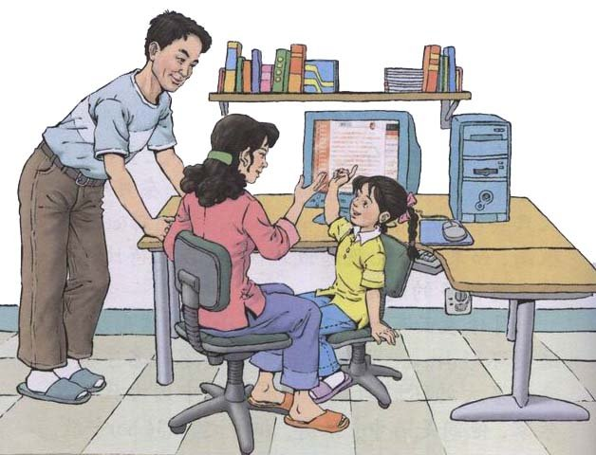

三年级·下册
我家跨上了“信息高速路”

Slide 2
我家跨上了“信息高速路”
单击粉红色字，
即可转到相应版块学习。
目 录
学习导入
字词句学习
课文分析
课堂练习
交流探究
退 出
生字学习
词语解释
近、反义词
难句解析
交流讨论
探究活动

Slide 3



学习导入
随着科学的迅猛发展，电脑已走进了千家万户，同学们，你们平时跟电脑打过交道吗？
结合你自己的亲身实践或搜集到的资料，谈谈对电脑的了解？
返回

Slide 4

生字学习
luò | xiāng | pò | wù | dīng | shǔ | táng
络 | 箱 | 迫 | 悟 | 盯 | 鼠 | 唐
jǐng | mī | lǎn | chǎng | jì | miǎo | liàn
警 | 眯 | 览 | 敞 | 寄 | 秒 | 恋
返回

Slide 5
词语解释
五湖四海：指全国各地。
迫不及待：急迫得不能等待。
目不转睛：注意力很集中，看得出神。
应有尽有：凡是应该有的都有。
情不自禁：感情激动，控制不住自己。
恋恋不舍：非常留恋，舍不得离开。
返回

Slide 6
近、反义词
近义词
反义词
神奇——奇妙
敞开——打开
节约——节俭
目不转睛——聚精会神
恋恋不舍——依依不舍
敞开——关闭
节约——浪费
赞叹——怒斥
丰富——贫乏
返回

Slide 7
难句解析
有了网络，五湖四海的人随时可以交流，咱们的地球就变成了一个小村庄。
这句话准确形象地概括了电脑网络的作用。意思是说，有了网络，世界各地的人们就像居住在一个小村庄一样，互相传递、交流信息十分方便、快捷。

Slide 8
难句解析
课文标题中的“信息高速路”的含义是什么？
“信息高速路”指的是电脑网络，它可以高速度地传播信息、接收信息、查阅信息，就像高速公路大大提高了车辆行驶的速度一样。
返回

Slide 9

课文分析
课文中给我们介绍了网络的哪些用途？
查找信息
收发电子邮件
网上购物
浏览网站

Slide 10
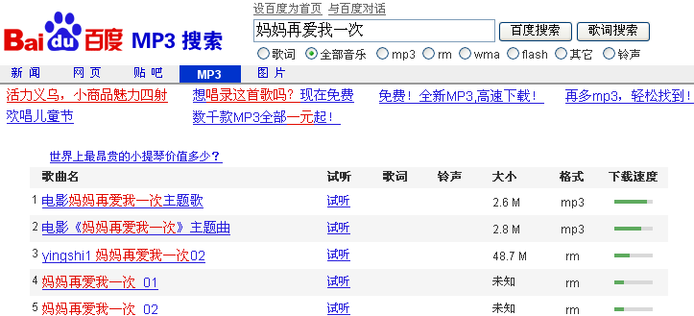
课文分析
通过网络查找信息

Slide 11
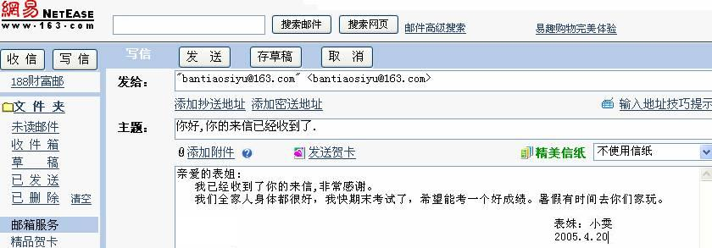
课文分析
通过网络收发电子邮件

Slide 12
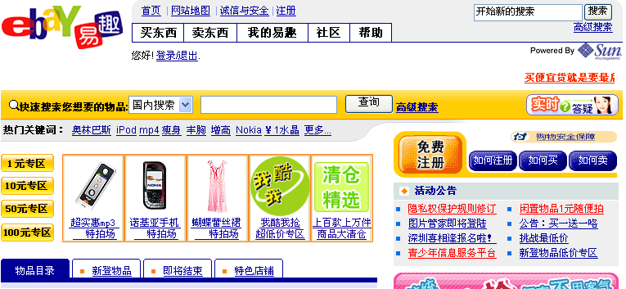
课文分析
通过网络进行购物

Slide 13
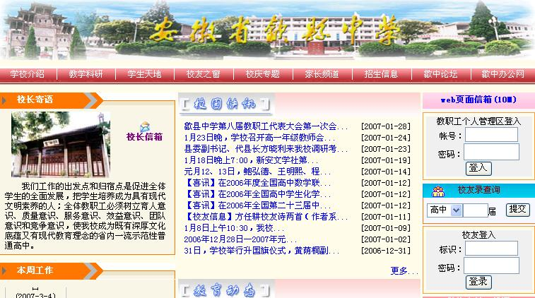
课文分析
通过网络浏览信息

Slide 14

课文分析
课文先写“我”家电脑可以上网了，爸爸告诉“我”电脑网络的作用；然后写“我”打开电脑，进入网络，通过网络看到动画片的卡通人物，在网络里访问许多网站，还向国外的表姐发了电子贺卡；最后写“我”非常喜欢网络，盼望再次进入奇妙的网络世界。

Slide 15
课文分析
课文通过爸爸的话及“我”的实际操作来介绍网络的用处。这比单纯的说明、讲解更为具体、生动。叙述的过程还表达了人物的兴奋、好奇、赞叹、羡慕、依恋、喜欢、盼望等心理活动，增强了文章的吸引力、感染力。

Slide 16
课文分析
课文主旨:
这篇课文以“我”的亲身感受告诉我们网络的用处，反映了现代科技的高速发展给人们生活带来的变化。
返回

Slide 17

课堂练习
1．将成语补充完整，并解释加入的字
控制
禁
情不自（ ）：____________________
睛
眼睛
目不转（ ） ：____________________
及
急迫、迫切
迫不（ ）待 ：_____________________
恋
恋
留恋
（ ）（ ）不舍 ：____________________

Slide 18
课堂练习
2．选词填空，在正确的词上面单击
希望
盼望
期望
绝望
A.青少年是祖国的未来，是祖国的（ ）。
B.他已经一整天滴水未进了，而眼前依然是一望
无际的大沙漠，他感到非常（ ）。
C.同学们都（ ）着早日与这位著名作家见面。
D.我们一定会按时完成任务，决不辜负大家的
（ ）。
返回

Slide 19



交流讨论
联系实际说说信息高速路给我们的生活、学习和工作带来了什么影响？
把你知道的网络的用途一条条写下来。
返回

Slide 20
探究活动
单击访问以下网站：
新浪网站 http://www.sina.com.cn
中央电视台 http://www.cctv.com.cn
中国少年雏鹰网 http://www.chinakids.net.cn
返回

